Slide 1
Održivi razvoj Zero Waste koncept

Slide 2
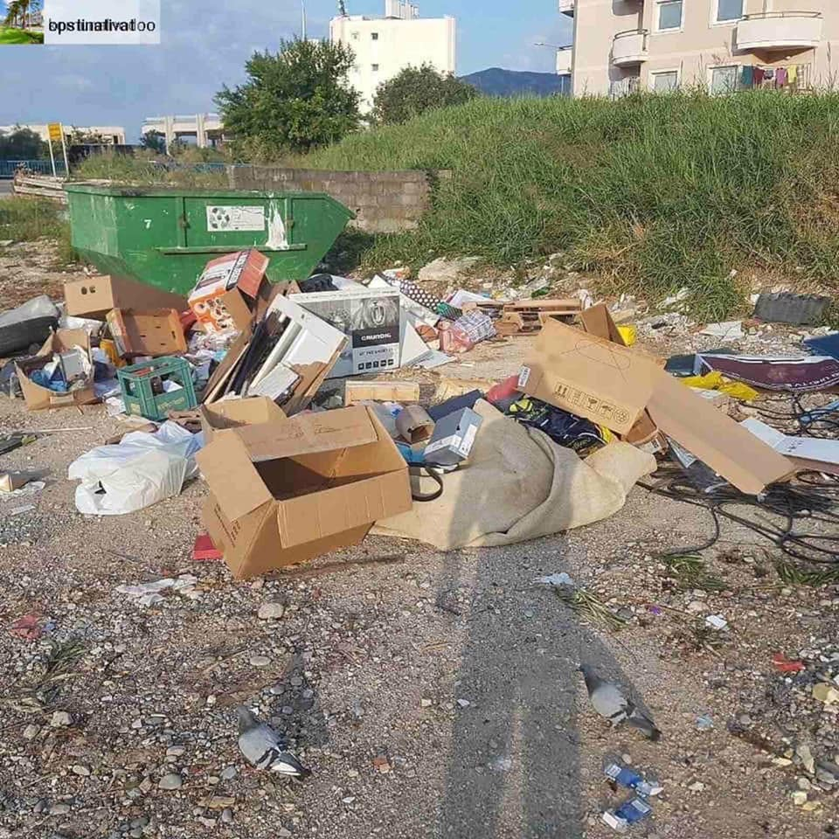
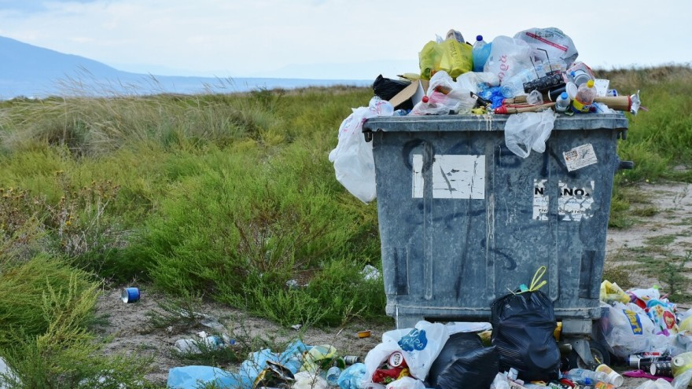
Šta je zero waste koncept?
U vreme globalnog zagađenja prirode, kada se svakodnevno iz okeana izvuku velike količine otpada, u vazduh ispusti mnogo štetnih gasova, kada se predviđa porast količine otpada za 70% do 2050. godine, potrebno je pronalaziti i koristiti prakse. koje će da smanje zagađenje što je moguće više. Jedna od takvih praksi je i "Zero Waste", odnosno život bez otpada.

Slide 3
Šta je zero waste koncept?
Prema definiciji Međunarodne Alijanse ovog pokreta, zero waste je "konzervacija svih resursa putem odgovorne proizvodnje, konzumacije, ponovne upotrebe i oporavka pakovanja i materijala bez sagorevanja i ispuštanja supstanci koje štete okruženju ili ljudskom zdravlju u zemlju, vodu ili vazduh". Zero waste ili život bez otpada podrazumeva pet osnovnih principa: refuse - kupujte stvari koje su manje upakovane (poput proizvoda u rinfuzi), reduce - smanjena kupovina stvari, reuse - ponovna upotreba već korišćenih stvari ili kupovina polovnih (ovo se prvenstveno odnosi na odeću), compost - kompostiranje organskog otpada i recycle odnosno reciklaža.
Prednosti ovakvog načina života su mnogobrojne jer ne samo da se smanjuje količina otpada i zagađenje okoline, smanjuju troškovi njegovog zbrinjavanja, takođe se povećava kvalitet života, koriste mnogo zdravije namirnice i kozmetika.

Slide 4
zero waste
Svest građana polako se menja, ali potrebni su uslovi koji će i dalje da podstiču i omoguće ovakav način života.
Treba nam veliki broj ljudi koji će da žive low waste, umesto malo ljudi koji će da žive zero waste, ističu naši sagovornici.
Reduce – smanjenje
Reuse – ponovo upotrebiti
Recycle - recikliranje

Slide 5
Kako da živimo bez otpada?
https://nova.rs/zena/lifestyle/pokusala-sam-da-zivim-zero-waste-zivotom-u-beogradu/

Slide 6
Hvala na pažnji!!!

